Slide 1


Workshop Penyusunan dan Penentuan
HPS Barang/Jasa Perusahaan
TEKNIK PENYUSUNAN DAN PENENTUAN HARGA PERKIRAAN SENDIRI (HPS) ......
22- 24 Januari 2020
Hotel Ibis Styles, Yogyakarta
Josef Hernawan Nudu
josef_nudu@yahoo.com

Slide 2
Workshop Penyusunan dan Penentuan HPS Barang/Jasa Perusahaan
TEKNIK PENYUSUNAN DAN PENENTUAN HARGA PERKIRAAN SENDIRI (HPS) YANG WAJAR DAN AKUNTABLE DALAM PROSES PELELANGAN PENGADAAN BARANG DAN JASA PERUSAHAAN
22 - 24 Januari 2020
Hotel Ibis Styles, Yogyakarta
Josef Hernawan Nudu
josef_nudu@yahoo.com

Slide 3
MATERI 1: Overview
Setelah meyelesaikan sesi ini Anda akan memahami:
Tujuan training
Lingkup training
Pentingnya proses pengadaan (dan HPS) dalam proses bisnis perusahaan

Slide 4
Pentingnya Procurement/Purchasing
Sebagian besar dana perusahaan digunakan untuk pembelian/pengadaan bahan baku/sarana produksi
Proses pengadaan/pembelian yang tidak tepat waktu/jumlah/spesifikasi/../../.. berakibat pembengkakan biaya produksi
Proses pengadaan/pembelian bisa dikelola sedemikian sehingga biaya produksi bisa ditekan dan memberikan keunggulan kompetitif bagi perusahaan
Notes:
Ermawan: Kepala Pembangkit PLN sektor Belawan – pengadaan flame turb tdk sesuai spesifikasi – Kompas, 24 Oktober 2014
Rudy Manggas Siahaan: Kadis PU DKI – menolak tanda tangan sebagai PA, detik.com

Slide 5
Pentingnya procurement/purchasing
60-85
60-80
50-70
60-80
25-50
10-40
Retailers
Computers Consumer
electronics
Automotive Pharma Service
industry

Slide 6
Salah Kelola → FATAL
KASUS:
Udar Pristono ~ $127.2 million ~ overpriced, poor condition

Slide 7
Perkembangan Strategi Purchasing
Ellram and Carr (1994):
Stage I (passive stage): purchasing process normally begins as a reactor based on requests from other departments in a corporate organization.
Stage II (independent stage): purchasing departments spend considerable time attempting to professionalize the own purchasing function by introducing such things as computerized information systems, formalized supplier programs and communication links

Slide 8
Perkembangan Strategi Purchasing (02)
Ellram and Carr (1994):
Stage III (supportive stage): purchasing departments are viewed by top management as an essential business functions. The purchasing organization is expected to support and strengthen the firm’s competitive advantage
Stage IV (integrative stage): firm’s competitive success rests significantly on the capabilities of the purchasing department’s personnel, long‐term perspective

Slide 9
MENGAPA PERLU OE YANG BAIK?
PERBAIKAN PROSES PENGADAAN
MINIMASI BIAYA
PERBAIKAN KINERJA SISTEM

Slide 10
Benefit: PURCHASING/PROCUREMENT
Across a Company’s boundaries:
Perceived
Opportunity
$$
Purchase Price
Procurement Practices
Supplier Best Practices
Leverage
Supplier R&D Leverage
Specifications
Inventory Practices
Service Measures tracking
Transactional Process
Remnant/Obsolete Practices
Actual
Opportunity

Slide 11
Keywords
Pengadaaan
Proses
OE
Teknik
Aplikasi
Rekomendasi
MAGIC FORMULA
P = R - C

Slide 12
Progression of Competitive Advantage
Increased
Variety
Quality
‘80s
‘80s
Fast Response
Time
Focused
Production
E-Business
‘90s
‘70s
Scale
Facilities
2000
Technology Enabled
Management
Low Wage
Rates
‘60s
‘50s
Time Based
Management
Cost Based
Management
Source: Adapted from Stalk and Hout, Competing Against Time, 1991

Slide 13
Ada masa utk setiap hal: Product Life Cycle
Introduction Growth Maturity Decline
Best period to increase market share
R&D engineering is critical
Practical to change price or quality image
Strengthen niche
Poor time to change image, price, or quality
Competitive costs become critical
Defend market position
Cost control critical
Company Strategy/Issues
Fax machines
CD-ROM
Internet
Drive-through restaurants
Color printers
Sales
3 1/2” Floppy disks
Flat-screen monitors
DVD

Slide 14
PELATIHAN INI BERGUNA JIKA…
Kondisi normal
Akal sehat
MAGIC FORMULA
P = R - C

Slide 15

Kerjakan dengan cara berbeda
Cara kerja?
Hasil
Beban kerja
Penggunaan sumber daya
Efek samping

Slide 16
BEWARE….

Slide 17
MATERI 2: Proses Pengadaan Barang/Jasa
Setelah meyelesaikan sesi ini Anda akan memahami:
Tujuan pengadaan
Parameter pengadaan
Proses pengadaan

Slide 18
Hakikat dan Filosofi Pengadaan
Rangkaian kegiatan untuk mendapat barang dan jasa yang diinginkan dengan menggunakan metoda dan proses tertentu untuk dicapai kesepakatan harga, waktu, kualitas dan kesepakatan lainnya.
Upaya untuk mendapatkan barang dan jasa yang diinginkan yang dilakukan atas dasar:
pemikiran yang logis dan sistimatis (the system of thought)
mengikuti norma dan etika yang berlaku
berdasarkan metoda dan proses pengadaan yang baku

Slide 19
Definisi
The term “procurement” refers to the process of acquiring goods, works and services. The process spans the whole cycle from identification of needs through to the end of a services contract or the useful life of an asset.
UNDP Fin. Reg. 21.01(a) (March 2005).

Slide 20
ROLE OF CONDUCT
Pelaku pengadaan harus menghindari over cost
Proses pengadaan harus menjamin secara maksimal tercapainya butir pertama

Slide 21
Minimasi OVER COST
Memperoleh barang/jasa:
Tepat jumlah
Tepat harga
Tepat waktu
Tepat fungsi
Tepat mutu
Tepat value

Slide 22
Parameter Prinsip Pengadaan
Efisien – dana dan daya minimum
Efektif – sesuai kebutuhan dan sasaran
Transparan – informasi dan aturan main jelas
Terbuka – dapat diikuti oleh semua penyedia
Bersaing – persaingan sehat antar penyedia
Adil/tidak diskriminatif – perlakuan yang sama bagi calon penyedia
Akuntabel – sesuai dengan aturan dan ketentuan

Slide 23
Parameter Prinsip Pengadaan
Efisien, hasil optimal; terbaik; cepat; dana dan kemampuan seminimal mungkin secara wajar dan bukan hanya didasarkan pada harga terendah
Efektif – sesuai kebutuhan dan sasaran
Kompetitif – terbuka, persaingan sehat, prosedur jelas dan transparan
Transparan – informasi dan aturan main jelas
Adil dan wajar – dapat diikuti oleh semua penyedia
Akuntabel – dapat dipertanggungjawabkan, potensi penyimpangan kecil
Efisien – dana dan daya minimum
Efektif – sesuai kebutuhan dan sasaran
Transparan – informasi dan aturan main jelas
Terbuka – dapat diikuti oleh semua penyedia
Bersaing – persaingan sehat antar penyedia
Adil/tidak diskriminatif – perlakuan yang sama bagi calon penyedia
Akuntabel – sesuai dengan aturan dan ketentuan

Slide 24
Tujuan pengaturan mengenai Pengadaan Barang dan Jasa (BUMN)
a. meningkatkan efisiensi;
b. mendukung penciptaan nilai tambah di BUMN;
c. menyederhanakan dan mempercepat proses pengambilan keputusan;
d. meningkatkan kemandirian, tanggung jawab dan profesionalisme;
e. meningkatkan penggunaan produksi dalam negeri;
f. meningkatkan sinergi antar BUMN dan/atau Anak Perusahaan.

Slide 25
PROCUREMENT Value
is the
for an
or
at the
with the required
and
LEAST COST
ESSENTIAL FUNCTION
SERVICE
DESIRED TIME and
PLACE, and
QUALITY
RELIABILITY

Slide 26
Bentuk Pengadaan Saat Ini
Pengadaan Barang-Jasa Pemerintah
Dasar peraturan: Keppres 80/2003, …, Perpres 54 /2010, Perpres 70/2012, Perpres 4/2015
Sumber pembiayaan: APBN atau APBD
Pelaku: Kementerian/Lembaga/Satuan Kerja Perangkat Daerah/Institusi lainnya (K/L/D/I)
Pengadaan Barang-Jasa BUMN
Dasar peraturan: Peraturan Menteri BUMN 05/MBU/2008 (Pedoman Dasar) dan Peraturan Direksi BUMN ybs.
Sumber pembiayaan: pendanaan diluar APBN termasuk pinjaman/hibah dari luar negeri (PHLN) baik yang dijamin maupun tidak dijamin oleh Pemerintah
Pelaku: semua BUMN
Pengadaan Barang-Jasa Perusahaan Swasta
Dasar peraturan: Tata cara pengadaan perusahaan ybs.
Sumber pembiayaan: independen perusahaan ybs.
Pelaku: perusahaan swasta yang sah secara hukum

Slide 27
Kedudukan Pengadaan
Proyek Pembangunan
Perencanaan (Planning)
Pemorgraman (Programming)
Penganggaran (Budgeting)
Pengadaan (Procurement)
Pelaksanaan kontrak dan pembayaran (Contract
Implementation and payment)
MONEV
Penyerahan Pekerjaan selesai (Handover)
Pemanfaatan dan pemeliharaan (Operation
and Maintenance)

Slide 28
Siklus Pengadaan
Menyusun HPS / Owner’s Estimate
Menyusun Jadual Pengadaan
5
Menuyusun Dokumen Pengadaan
4
6
Menetapkan Sistem Pengadaan
3
Melaksanakan Pengadaan
7
SIKLUS
PENGADAAN
Membentuk Panitia
2
Menyusun Kontrak
8
Merencanakan Pengadaan
1
9
Melaksanakan Kontrak

Slide 29
Realitas Praktik Pengadaan Barang Jasa
Pembuatan Owner Estimate (HPS) yg belum akurat, cenderung lebih tinggi daripada harga pasar
Pada akhirnya pemerintah/user selalu membeli harga lebih mahal daripada harga pasar

Slide 30
Pengertian OE
HPS/OE adalah perhitungan atau perkiraan biaya atas pekerjaan barang/jasa sesuai dengan syarat-syarat yang ditentukan dalam dokumen pemilihan penyedia barang/jasa, dikalkulasikan secara keahliaan dan berdasarkan data yang dapat dipertanggungjawabkan
Perkiraan biaya menurut National Estimating Society-USA:
Seni memperkirakan (the art of approximating) kemungkinan jumlah biaya yang diperlukan untuk suatu kegiatan yang didasarkan atas informasi yang tersedia pada waktu itu
30
Notes:
Next, state the action step. Make your action step specific, clear and brief. Be sure you can visualize your audience taking the action. If you can’t, they can’t either. Be confident when you state the action step, and you will be more likely to motivate the audience to action.

Slide 31
Penjelasan Owner Estimate (OE)
Sebutan dlm PerPres 70/2012 adalah Harga Perkiraan Sendiri (HPS)
pasal 66:
HPS disusun dan ditetapkan oleh PPK kecuali untuk Kontes/Sayembara
Total HPS diumumkan oleh ULP/Pejabat Pengadaan
Nilai total HPS terbuka dan tidak bersifat rahasia (tetapi rincian HPS tidak boleh dibuka dan bersifat rahasia)
Disusun paling lama 28 hari kerja sebelum batas akhir pemasukan penawaran
Bukan sbg dasar menentukan besaran kerugian negara
31

Slide 32
Ketentuan pada HPS/OE
Setiap pengadaan harus dibuat HPS
HPS dikalkulasikan secara keahlian berdasarkan data yang dapat dipertanggung-jawabkan, disusun oleh PPK
Nilai total HPS tidak bersifat rahasia (diumumkan pada saat acara penjelasan dokumen pengadaan) sebagai upaya transparansi dan menjadi bahan pertimbangan penyedia dalam memperkirakan keuntungan yang akan diperoleh
Rincian HPS rahasia, sebagai alat negosiasi dan untuk mencegah keseragaman dalam metoda pelaksanaan pekerjaan dan penawaran harga
32

Slide 33
Lanjutan…
HPS sudah memperhitungkan: (PB/PK/JL)
Pajak Pertambahan Nilai (PPN)
Keuntungan (profit) dan Biaya Umum (overhead cost) yang wajar bagi penyedia barang/jasa maksimum 15% tidak termasuk pajak
HPS tidak boleh memperhitungkan: (PB/PK/JL/JK)
Pajak Penghasilan (PPh) penyedia
Biaya tidak terduga
Biaya lain-lain
Riwayat HPS harus didokumentasikan secara baik
Untuk kontes, tim juri/tim ahli dapat memberikan masukan dalam penyusunan HPS
33

Slide 34
Lanjutan…
Komponen HPS Jasa Konsultansi: (JK)
Biaya Langsung Personil (Remuneration)
Biaya Langsung Non Personil (Direct Reimbursable Cost)
Pajak Pertambahan Nilai (PPN)
34

Slide 35
Fungsi-Manfaat HPS/OE
Untuk menilai kewajaran harga penawaran yang disampaikan pihak penyedia (evaluasi harga) tetapi tidak dapat dijadikan dasar untuk menggugurkan penawaran
Dasar penetapan batas tertinggi penawaran yang sah
Sebagai dasar bagi penetapan nilai nominal jaminan penawaran
Dasar menetapkan tambahan nilai jaminan pelaksanaan, untuk penawaran kurang dari 80% dari nilai total HPS
Sebagai acuan dalam negosiasi harga pada proses penunjukan langsung/pengadaan langsung/jasa konsultansi
Sebagai bahan perhitungan penyesuaian harga/eskalasi
35

Slide 36
Tambahan Nilai Jaminan Pelaksanaan
Nilai Penawaran Yang Menang (NPM) | JAMINAN PELAKSANAAN
≥ 80% HPS | 5% x NILAI_KONTRAK
< 80% HPS | 5% x HPS_TOTAL
JAMINAN 1% dari Total HPS untuk sanggahan banding

Slide 37
Fungsi-Manfaat HPS/OE (Lanjutan)
Penentuan Harga Satuan Timpang ( > 110% HPS satuan )
Sebagai patokan dalam hal seluruh penawaran di atas pagu anggaran
SEBAGAI INDIKASI ADANYA KERUGIAN NEGARA DALAM BENTUK ‘MARK UP’
Sebagai acuan bila ada indikasi kuat KKN
Dalam hal terjadi seleksi gagal karena seluruh penawaran di atas pagu, maka HPS dapat dilakukan dua hal berkut :
(i) perubahan spesifikasi teknis, atau (ii) dilakukan revisi PO/LK
37

Slide 38
Tata Cara Pengadaan
Mengapa perlu?
Apa kontribusinya?

Slide 39
Baik-Buruk

Slide 40
Permasalahan Umum
Perencanaan
Koordinasi
Pengawasan
Trust
Kerjasama
‘Kreativitas’
Anomali

Slide 41
MATERI 3: Teknik Penyusunan OE
Setelah meyelesaikan sesi ini Anda akan memahami:
Teknik-teknik penentuan OE dalam proses pengadaan

Slide 42
Prosedur Pembuatan HPS/OE
Tentukan secara jelas jenis pekerjaan yang akan dibuat OE/HPS
Baca dan pahami seluruh dokumen pemilihan penyedia (dokumen lelang)
Memeriksa dan mempelajari kondisi lapangan (lokasi base camp/quarry)
Menyusun uraian metoda kerja untuk masing-masing item pekerjaan dan metoda pelaksanaan untuk keseluruhan pekerjaan
Menghitung kebutuhan bahan/material sesuai spesifikasi teknis item pekerjaan
Menghitung output/produktivitas peralatan (asumsi jenis & kapasitas alat yang akan digunakan)
Menghitung produktivitas tenaga kerja
Menghitung biaya peralatan dan upah tenaga kerja
42

Slide 43
Prosedur Pembuatan …Lanjutan
Menghitung harga bahan / material di tempat pekerjaan
Menghitung harga satuan item pekerjaan
Menghitung total biaya per divisi pekerjaan
Menghitung biaya tidak langsung (overhead) dan keuntungan
Menyusun rekapitulasi biaya
43

Slide 44
Langkah Perhitungan HPS/OE
Menetapkan harga satuan: analisis harga
Dihitung jumlah biaya untuk setiap mata pembayaran/item barang, yaitu jumlah volume (pekerjaan/barang) x harga satuan
Dijumlah semua biaya untuk seluruh mata pembayaran/item barang dari pekerjaan/barang yang akan dilaksanakan/dipasok
Dihitung keuntungan x jumlah biaya untuk seluruh mata pembayaran/item barang
Dihitung PPN yaitu 10%
Besarnya HPS/OE (total harga pekerjaan) ialah jumlah biaya seluruh mata pembayaran/item barang + PPN 10%
44

Slide 45
Metode Penyusunan Harga Satuan / HPS
Harga pasar → survei pasar
Data Kontrak masa lalu → dokumen kontrak
Perhitungan harga satuan, Cost of goods Manufacture (Harga Pokok Produksi) dan Cost of goods Sold (Harga Pokok Penjualan)
Price list dari pabrikan, asosiasi, lembaga →daftar biaya/harga dari organisasi
Delphi Method →”blind” determination
Referensi harga yang lain → minimum 2 vendor
Statistika → data harga satuan masa lalu
45

Slide 46
Teknis Penghitungan Harga Satuan
Volume total pekerjaan belum dapat ditentukan dengan pasti, tetapi biaya per unitnya (per meter persegi, per meter kubik) telah dapat dihitung
Pekerjaan Memasang pipa
Komponen Kegiatan |  |  | Perkiraan Volume | Harga Satuan (Proposal) (Rp) | Total Harga (Props) (Rp Ribu)
1 | Menggali tanah tempat pipa
 | - | material | 25.000 m³ | 2,000 | 50,000
 | - | jam -orang
2 | Meletakkan pipa dan memasang isolasi |  | 5.000 m | 20,000 | 100,000
 | - | material
 | - | jam -orang
3 | Menimbun kembali |  | 20.000 m³ | 2,500 | 50,000
 | - | material
 | - | jam -orang
J U M L A H |  |  |  |  | 200,000
Harga satuan pekerjaan memasang pipa per satuan panjang (m) = (Rp. 200 juta / 5.000) = Rp. 40.000. Untuk 10.000 m maka biayanya 10.000m x Rp. 40.000/m = Rp. 400 juta
46

Slide 47
ESTIMASI BIAYA (PROJECT)

Slide 48
AKURASI ESTIMASI BIAYA
Tergantung pada:
Ukuran detail desain;
Akurasi data biaya yang ada;
Waktu preparasi estimat.

Slide 49
TIPE ESTIMASI BIAYA KAPITAL
1. Order-of-magnitude estimate (ratio estimate)
Berdasarkan data biaya terdahulu untuk proses yang serupa;
Akurasi > 30%;
2. Study estimate (factored estimate)
Berdasarkan informasi item utama alat;
Akurasi hingga ± 30%;
3. Preliminary estimate (budget authorization estimate; scope estimate)
Berdasarkan data yang memadai sehingga estimate dianggarkan;
Akurasi ± 20%;
4. Definitive estimate (project control estimate)
Berdasarkan data yang hampir lengkap namun sebelum gambar dan spesifikasi lengkap;
Akurasi ± 10%;
5. Detailed estimate (contractor’s estimate)
Berdasarkan gambar, spesifikasi dan survey lapangan yang lengkap;
Akurasi ± 5%.

Slide 50
BIAYA ESTIMASI (tahun 1990)
Biaya proyek | < $2.000.000 | $2.000.000-$10.000.000 | $10.000.000-$100.000.000
Order-of-magnitude estimate | $3.000 | $6.000 | $13.000
Study estimate | $20.000 | $40.000 | $60.000
Preliminary estimate | $50.000 | $80.000 | $130.000
Definitive estimate | $80.000 | $160.000 | $320.000
Detailed estimate | $200.000 | $520.000 | $1.000.000
Max S. Peters dan Klaus D. Timmerhaus, PLANT DESIGN AND
ECONOMICS FOR CHEMICAL ENGINEERS, McGraw-Hill, Inc., 1991

Slide 51
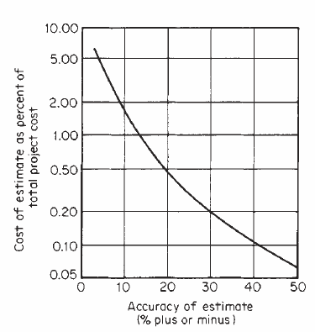
BIAYA ESTIMASI

Slide 52
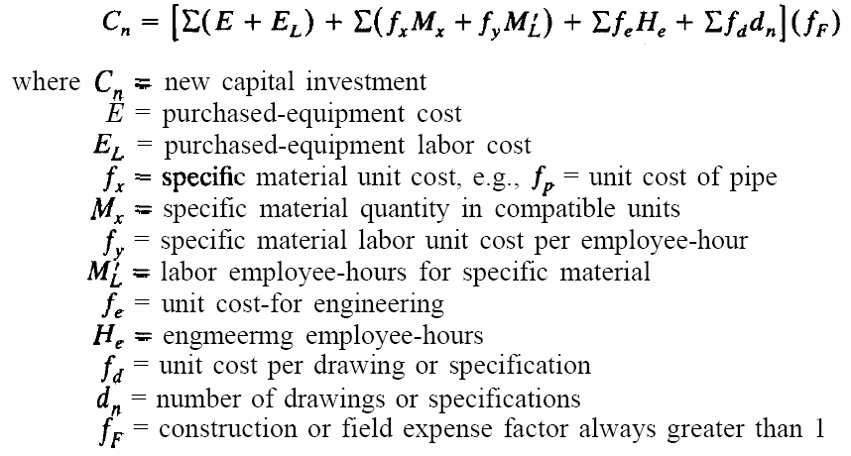
METODE UNIT-COST ESTIMATE

Slide 53
PURCHASED EQUIPMENT
Perhitungan biaya:
Penawaran dari fabrikator atau supplier;
Biaya dari arsip purchase order masa lalu;
Publikasi di engineering journal.

Slide 54
Statistika untuk Penyusunan OE
Setelah meyelesaikan sesi ini Anda akan memahami:
Teknik-teknik dasar statistika yang dapat digunakan dalam penentuan OE

Slide 55
Metode Penyusunan Harga Satuan: Statistika
Metode Statistika perkiraan harga satuan:
1. Metoda Diagram Tebar (Scattergraph Method)
2. Metoda Parametrik (Least Square-Regresi)
y = a x atau y = ax + b
3. Menggunakan Norma Indeks (Indeks Harga)
Indeks harga waktu A
Harga di waktu A = Harga di waktu B x -------------------------------
Indeks harga waktu B
4. Statistika Deskriptif
55

Slide 56
1. The Scattergraph Method
Metode dalam menghitung biaya tetap dan biaya variabel dengan menggunakan suatu plot dari biaya terhadap tingkat kegiatan masa lalu, dan menggunakan dua variabel yaitu variabel dependen (sumbu y atau C) dan variabel independent (sumbu x atau Q)

Slide 57
Contoh Analisis…
Total variable cost = Total cost – Total fixed cost Total variable cost = Rp16,000 – Rp10,000 = Rp6,000 Unit variable cost = Rp6,000 ÷ 3,000 units = Rp2
Y
C=10.000 + 2Q
*
*
*
20
*
*
*
Total Biaya (1000 rupiah)
*
*
Jarak Vertikal adalah total cost, approksimasi Rp16.000
*
*
10
Estimasi fixed adalah Rp10.000
0
X
0 1 2 3 4
Aktivitas 1.000 unit output
57

Slide 58
2. Norma Indeks (Indeks Harga)
Indeks Harga
Indeks harga waktu A
Harga di waktu A = Harga di waktu B x -------------------------------
Indeks harga waktu B

Slide 59
Ilustrasi 1: Norma Indeks
Contoh file indeks BPS
59

Slide 60
Ilustrasi 2: Norma Indeks

Slide 61
3. Statistika Deskriptif
Mean (Rata-rata)
Modus (Frekuensi Tertinggi Data)
Median (Nilai Tengah Sekumpulan Data)

Slide 62
SHARING?
KOMENTAR?
PERTANYAAN?

Slide 63
MATERI 4: Penghitungan COGS dan COGM
Setelah meyelesaikan sesi ini Anda akan memahami:
Teknik-teknik penentuan harga satuan dan Cost of Good Sold

Slide 64
Pengertian
Harga pokok penjualan (cost of goods sold)
Biaya operasi akibat adanya barang dagangan atau barang yang akan dijual.
Harga pokok produksi (cost of goods made / manufactured)
Biaya yang melekat pada barang jadi (Finished Good) yang diproduksi dalam suatu periode dan ditransfer ke gudang persediaan produk jadi (Warehouse).
→dalam perusahaan manufaktur merupakan komponen yang membentuk harga pokok penjualan

Slide 65
Cost of Goods Sold
COGS untuk perusahaan manufactur sedikit berbeda dengan COGS untuk perusahaan merchandisers.

Slide 66
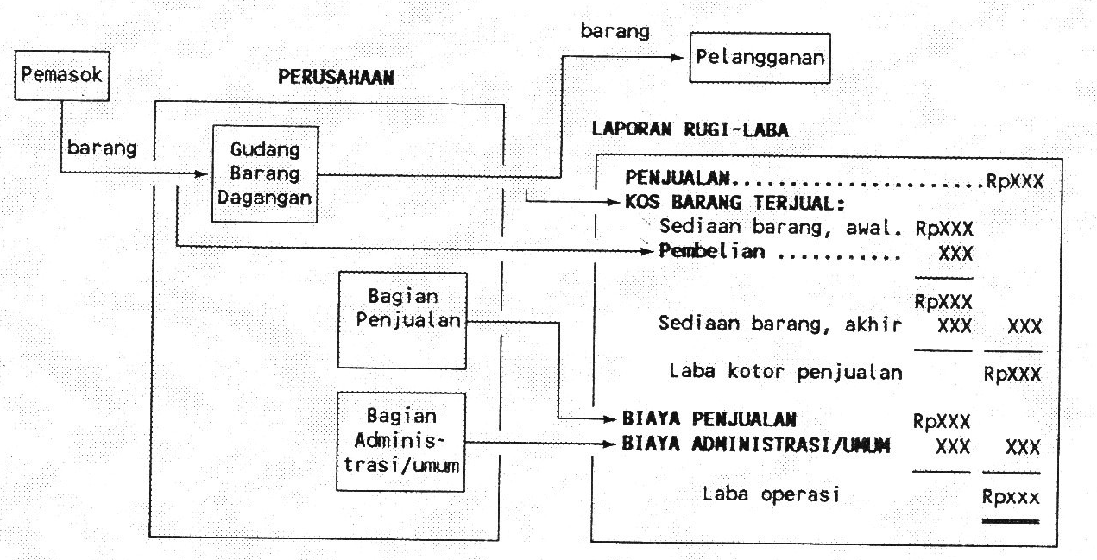
Aliran Biaya: Perusahaan Perdagangan

Slide 67
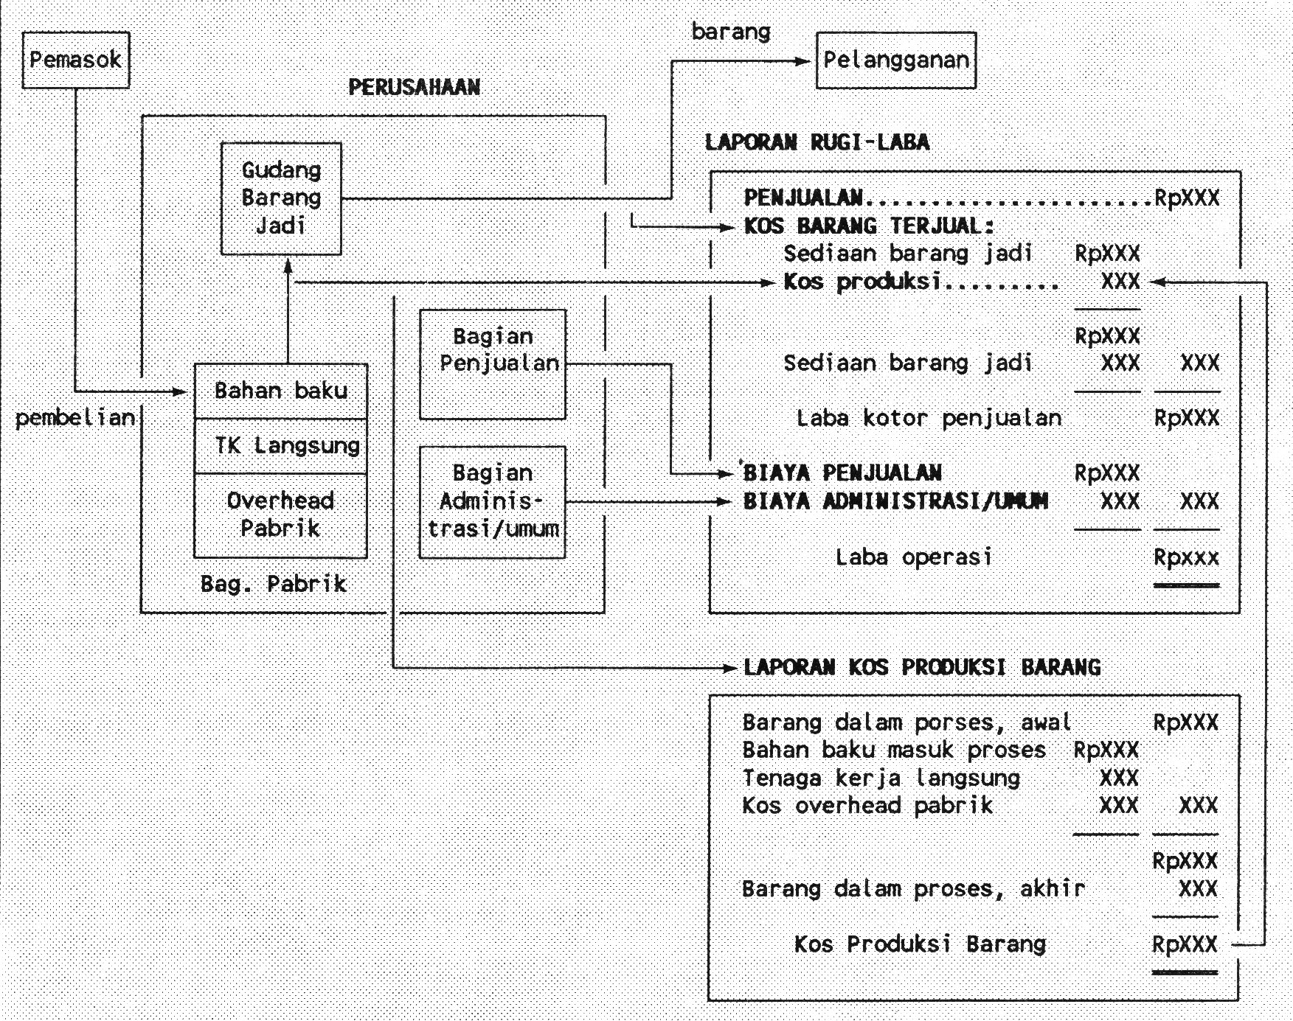
Aliran Biaya: Sistem Manufaktur

Slide 68
Elemen COGS / COGM
Biaya bahan baku (cost of raw material used/direct material costs)
Jumlah uang yang melekat pada bahan baku yang digunakan dalam produksi (memperoleh bahan baku sampai bahan baku siap diproduksi), misal: harga bahan baku, biaya angkut bahan baku.
Biaya tenaga kerja (direct labor costs)
Biaya yang melekat pada atau berkaitan dengan tenaga kerja langsung, contoh : gaji, uang lembur.
Biaya overhead pabrik (manufacturing overhead costs)
Biaya yang melekat pada fasilitas fisik dan penunjang dalam memproduksi barang/produk, contoh : tenaga admin, depresiasi bangunan pabrik, depresiasi mesin, biaya listrik dan air, asuransi

Slide 69
Quick Check ✓
Beginning raw materials inventory was $32,000. During the month, $276,000 of raw material was purchased. A count at the end of the month revealed that $28,000 of raw material was still present. What is the cost of direct material used?
A. $276,000
B. $272,000
C. $280,000
D. $ 2,000

Slide 70
Perhitungan Biaya Material

Slide 71
Teknik Pencatatan Inventori
Sistem pencatatan periodik (sistem fisik)
Inventori ditentukan pada saat-saat tertentu, misal di akhir minggu.
Sistem pencatatan kontinu (perpetual, sistem permanen)
Aliran bahan dimonitor terus menerus dan catatan barang selalu diperbaharui setiap ada transakasi.

Slide 72
COGS Pada Sistem Periodik
COGS = cost of goods sold
= biaya barang yang terjual
inventori awal + barang yang dibeli – inventori akhir

Slide 73
Metode Aliran Biaya
Perusahaan memiliki persediaan yang cukup banyak. Persediaan didapat dari beberapa pembelian yang telah dilakukan, dengan waktu dan biaya yang berbeda-beda. Oleh karena itu, dalam penilaian biaya persediaan harus didasarkan pada asumsi aliran biaya.
Asumsi aliran biaya ada 4 metode, yaitu:
Identifikasi khusus
FIFO (First In First Out)
LIFO (Last In First Out)
Rata-rata (Average)
Catatan: Aliran biaya tidak sama dengan aliran fisik barang/persediaan

Slide 74
Metode Menghitung Biaya Inventori (01)
Metoda khusus (Specific cost method)
Biaya setiap item harus diketahui dan dimasukkan dalam COGS saat barang tersebut terjual.
Biaya metoda rata-rata (Average cost method)
Sistem periodik menggunakan biaya rata-rata terbobot untuk menentukan COGS di akhir periode inventori
Sistem perpetual menggunakan rata-rata bergerak (moving weighted average) untuk menentukan COGS di akhir periode inventori

Slide 75
Metoda Menghitung Biaya Inventori (02)
FIFO (First in, First out)
Biaya barang terlama digunakan untuk menentukan COGS di akhir periode inventori
Biaya barang terbaru digunakan untuk menghitung inventori akhir
LIFO (Last in, First out)
Biaya barang terbaru digunakan untuk menentukan COGS di akhir periode inventori
Biaya barang terlama digunakan untuk menghitung inventori akhir

Slide 76
Contoh Inventori Periodik

Slide 77
Metoda rata-rata (Average Cost Method)
Untuk sistem periodik, harga rata-rata digunakan untuk menghitung COGS dan akhir inventori.
Untuk sistem perpetual harga rata-rata bergerak (weighted average unit cost ) digunakan untuk menghitung COGS dan akhir inventori. Harga rata-rata disesuaikan untuk setiap kondisi inventori (barang keluar-masuk)

Slide 78
(2a) Metode Rata-rata Sederhana
Persediaan akhir = 13.000 unit @ Rp219,20 = Rp2.849.600,-
Harga Pokok Bahan Baku yang digunakan adalah :
Bahan baku yang siap digunakan | Rp6.270.000,-
Persediaan akhir | (Rp2.849.600,-)
Harga Pokok Bahan Yang Digunakan | Rp3.420.400,-

Slide 79
(2b) Metoda rata-rata (Average Cost Method)
Biaya rata-rata terbobot Weighted-average cost (WAC) =
= Biaya inventory awal + biaya pembelian
Banyaknya inventori awal + banyaknya yang dibeli
Inventori akhir
Inventori akhir = banyaknya barang di akhir x WAC
Biaya barang terjual (Cost of Goods Sold)
COGS = Banyaknya yang terjual x WAC

Slide 80
MATERI 5: Analisis Titik Pulang Pokok (BEP)
Setelah meyelesaikan sesi ini Anda akan memahami:
Biaya tetap proses pengadaan
Biaya variabel proses pengadaan
Titik pulang pokok (BEP) dalam kaitannya dengan OE proses pengadaan

Slide 81
Biaya Berubah (Variabel Cost)
Biaya total yang berubah sebanding (proporsional) dengan aktivitas atau perubahan volume produksi.
Biaya variabel per unit relatif konstan meskipun volume berubah dalam rentang yang relevan.
Dianggap biaya karena ‘menjalankan’ bisnis
Contoh:
Prime Cost (BBL dan BTL)
Biaya overhead pabrik (penyusutan aktiva tetap pabrik yang dihitung berdasarkan jumlah unit produksi)
Komisi penjualan yang ditentukan berdasarkan persentase tertentu dari hasil penjualan

Slide 82
Contoh Biaya Variabel
Perlengkapan
Bahan Bakar
Peralatan kecil
Kerusakan bahan
Sisa dan beban reklamasi
Biaya pengiriman barang
Royalty
Biaya komunikasi
Upah lembur
Biaya pengangkutan dalam pabrik
Biaya sumber tenaga kerja

Slide 83
Biaya Tetap (Fixed Cost)
Biaya total yang tidak akan berubah jumlahnya meskipun volume kegiatan meningkat atau menurun, sejauh tidak melampaui kapasitas.
Biaya tetap per unit akan menurun bila volume bertambah dalam rentang (range) yang relevan.
Tidak bergantung pada perubahan volume produksi.
Dianggap sebagai biaya yang timbul karena ‘berada’ dalam bisnis.
Contoh :
Aktiva tetap tidak bergerak (tanah, gedung, mesin, peralatan)
Gaji eksekutif
Biaya pemeliharaan
Depresiasi

Slide 84
Contoh Biaya Tetap
Gaji eksekutif produksi
Penyusutan jika menggunakan garis lurus
Pajak properti
Amortisasi paten
Gaji supervisor
Asuransi properti dan kewajiban
Gaji satpam dan pegawai kebersihan
Pemeliharaan dan perbaikan gedung dan bangunan
Sewa (rent)

Slide 85
Grafik Biaya dan BEP
Penjualan Rp
Fungsi Penjualan
P1C
Laba pada vol C
Fungsi Biaya Total
BT1
TI
BT2
P : Penjualan
BT: Biaya Total
TI : Titik Impas
Rugi pada vol A
P2
A
Rugi
Laba
C
Volume
BEP

Slide 86
MATERI 6: OE Jasa/Konsultasi
Setelah meyelesaikan sesi ini Anda akan memahami:
Penetapan OE dalam proses pengadaanJasa/Konsultasi
Hal-hal yang perlu diperhatikan dalam penetapan OE Jasa/Konsultasi

Slide 87
Harga Perkiraan Sendiri (HPS)
Pejabat Pembuat Komitmen (PPK):
menyusun dan menetapkan Harga Perkiraan Sendiri (HPS) Barang/Jasa,
kecuali untuk Kontes/Sayembara
HPS disusun paling lama 28 (dua puluh delapan) hari kerja sebelum batas akhir pemasukan penawaran

Slide 88
Komponen HPS
HPS disusun dengan memperhitungkan keuntungan dan biaya overhead yang dianggap wajar
HPS jasa konsultansi mempunyai 3 (tiga) komponen, yaitu;
biaya langsung personil,
biaya langsung non personil
Pajak Pertambahan Nilai (PPN).
Terdapat beberapa larangan yang harus diperhatikan

Slide 89
Komponen HPS….lanjutan
No. | Uraian terkait Perhitungan HPS | Jasa konsultansi
 |  | Perorangan | Badan Usaha
1 | biaya umum, | Tidak boleh | Boleh
2 | keuntungan, | Tidak boleh | Boleh
3 | biaya tak terduga, | Tidak boleh | Tidak boleh
4 | biaya lain-lain, | Tidak boleh | Tidak boleh
5 | Pajak Penghasilan (PPh) Penyedia | Tidak boleh | Tidak boleh

Slide 90
Untuk pengadaan jasa konsultan, HPS/OE terdiri dari dua komponen:
Biaya Langsung Personil (remuneration):
Tenaga Ahli
Disiplin ilmu/tingkat pendidikan
Pengalaman
Komposisi dan jumlah
Waktu Penugasan
Tenaga Pendukung (Teknik dan Penunjang/Administrasi)
Disiplin pekerja/tingkat pendidikan
Pengalaman
Jumlah
Waktu Penugasan

Slide 91
Biaya Langsung Personil (BLP) berdasarkan SEB Bappenas dan Departemen Keuangan No 604/D.VI/02/1998 : SE-35/A/21/0298
Sarjana dgn Pengalaman Profesional (Thn) | 3 | 4 | 5 | 6 | 7 | 8 | 9 | 10 | 11 | 12
US$ (per bulan) | 4.100 | 4.600 | 5.100 | 5.500 | 6.000 | 6.400 | 6.800 | 7.200 | 9.700 | 12.800
Sarjana dgn Pengalaman Profesional (Thn) | 13 | 14 | 15 | 16 | 17 | 18 | 19 | 20 | 21 | 22
US$ (per bulan) | 13.400 | 14.100 | 14.700 | 15.300 | 15.400 | 16.400 | 16.900 | 17.400 | 17.500 | 17.600
91

Slide 92
Biaya Langsung Personil (BLP) berdasarkan SEB Bappenas dan Departemen Keuangan No 604/D.VI/02/1998 : SE-35/A/21/0298
92

Slide 93
Biaya Langsung Personil (BLP) Tenaga Pendukung/Bulan berdasarkan SEB Bappenas dan Departemen Keuangan No 604/D.VI/02/1998 : SE-35/A/21/0298
NO | PERSONIL | HARGA SATUAN | KETERANGAN
1. | Office Manager | Rp. 1.500 000 - Rp. 2.000.000 | Digunakan untuk jumlah Tenaga Konsultan dan Pendukung minimal 10 orang
2. | Sekretaris | Rp. 750.000
3. | Sekretaris Billingual | Rp. 1.500.000
4. | Juru Gambar | Rp. 750.000 - Rp. 1.500.000
5. | Operator Computer | Rp. 750.000
6. | Sopir | Rp. 500.000
7. | Pesuruh | Rp. 400.000
8. | Penjaga | Rp. 400.000
9. | Asisten Muda
 | (S2/S3 : 1 - 2 tahun) | Rp. 3.200.000 - Rp. 3.900.000
 | (S1 : 1 - 4 tahun) | Rp. 2.800.000 - Rp. 3.400.000
10. | Teknisi
 | a. S0/D3
 | 1) 1 - 3 tahun | Rp. 2.200.000 - Rp. 2.550.000
 | 2) 4 - 7 tahun | Rp. 2.700.000 - Rp. 3.750.000
 | 3) 8 - 11 tahun | Rp. 3.800.000 - Rp. 4.800.000
 | 4) 12 - 15 tahun | Rp. 5.100.000 - Rp. 6.000.000
 | 5) 16 - 20 tahun | Rp. 6.600.000 - Rp, 7.500.000
 | b. STM/D1/D2
 | 1) 3 - 7 tahun | Rp. 1.600.000 - Rp. 2.600.000
 | 2) 8 - 11 tahun | Rp. 2.700.000 - Rp. 3.250.000
 | 3) 12 - 15 tahun | Rp. 3.600.000 - Rp. 4.400.000
 | 4) 16 - 20 tahun | Rp. 5.100.000 - Rp. 6.500.000
93

Slide 94
Biaya Langsung Personil (BLP) berdasarkan SEB Bappenas dan Departemen Keuangan No 1203/D.II/03/2000 : SE-38/A/2000
BLP = GD + BBS + BBU + TP + K
94

Slide 95
No. | Telah diperhitungkan dalam Biaya Langsung Personil | Jasa konsultansi
 |  | Perorangan | Badan Usaha
1 | Gaji dasar | Termasuk | Termasuk
2 | biaya sosial (social charge) | Termasuk | Termasuk
3 | tunjangan penugasan | Termasuk | Termasuk
4 | biaya umum (overhead) | Tidak termasuk | Termasuk
5 | biaya–biaya kompensasi lainnya | Tidak termasuk | Termasuk
6 | keuntungan (profit) maksimal 10 % | Tidak termasuk | Termasuk

Slide 96
Lanjutan…
Ketentuan HPS/OE pengadaan JK:
Biaya langsung non-personel max 40% dari total biaya, kecuali untuk pekerjaan bersifat khusus, seperti: pemetaan udara, survei lapangan, pengukuran, penyelidikan tanah, dan lain-lain.
Untuk biaya personil dihitung berdasarkan satuan waktu menurut tingkat kehadiran: 1 bulan dihitung minimum 22 hari, dan 1 hari minimum 8 jam (person-month) dengan konversi sbb.:
SBOM = SBOB/4,1
SBOH = (SBOB/22) x 1,1
SBOJ = (SBOH/8) x 1,3
SBOB = Satuan Biaya Orang Bulan
SBOM = Satuan Biaya Orang Minggu
SBOH = Satuan Biaya Orang Hari
SBOJ = Satuan Biaya Orang Jam

Slide 97
Lanjutan…
Apabila pengelola proyek mendapatkan informasi tentang gaji dasar yang telah diaudit, maka perhitungan untuk remunerasinya adalah sebesar max 3,2 kali untuk tenaga ahli tetap, dan max 1,5 kali tenaga ahli tidak tetap
Biaya langsung personil konsultan perorangan TIDAK BOLEH dibebankan biaya overhead dan keuntungan

Slide 98
Lanjutan…
Biaya Langsung Non Personil (direct reimbursable cost), seperti :
Biaya untuk mobilisasi
Biaya kantor
Sewa kantor
Perlengkapan kantor
Komunikasi kantor
ATK, dll
Biaya perumahan
Sewa rumah
Perlengkapan rumah
Biaya kendaraan
Sewa kendaraan
Biaya operasi dan pemeliharaan kendaraan

Slide 99
Lanjutan…
Biaya Langsung Non Personil (direct reimbursable cost), seperti :
Biaya perjalanan
Tenaga ahli/pendukung
Jumlah perjalanan
Jangka waktu (dari – tujuan)
Biaya Laboratorium
Biaya desiminasi/pertemuan
Jumlah peserta
Sewa tempat
Jumlah waktu pertemuan
Biaya pelaporan
Laporan pendahuluan
Laporan antara
Laporan draft akhir
Laporan akhir
Dokumentasi

Slide 100
Fungsi HPS
Khusus untuk jasa konsultansi, HPS digunakan sebagai :
acuan/alat untuk menilai kewajaran penawaran termasuk rinciannya;
dasar untuk negosiasi harga. HPS tidak dapat digunakan sebagai dasar adanya kerugian negara.

Slide 101
Sumber Data HPS
informasi biaya satuan yang dipublikasikan secara resmi oleh Badan Pusat Statistik (BPS);
informasi biaya satuan yang dipublikasikan secara resmi oleh asosiasi terkait dan sumber data lain yang dapat dipertanggungjawabkan;
biaya kontrak sebelumnya atau yang sedang berjalan dengan mempertimbangkan faktor perubahan biaya;
inflasi tahun sebelumnya, suku bunga berjalan dan/atau kurs tengah Bank Indonesia;
hasil perbandingan dengan kontrak sejenis, baik yang dilakukan dengan instansi lain maupun pihak lain;

Slide 102
Sumber Data HPS
perkiraan perhitungan biaya yang dilakukan oleh konsultan perencana (engineer’s estimate);
norma indeks;
Norma indeks merupakan rentang nilai harga terendah dan harga tertinggi dari suatu Barang/Jasa yang diterbitkan oleh instansi teknis terkait atau Pemerintah Daerah setempat
informasi lain yang dapat dipertanggungjawabkan.

Slide 103
MATERI Extra: OE sebagai indikator kinerja
Setelah meyelesaikan sesi ini Anda akan memahami:
Total cost of ownership
Time Value of Money
Konsep perbaikan berkesinambungan melalui proses pengadaan/penentuan OE

Slide 104
Total Cost of Ownership
Setelah meyelesaikan sesi ini Anda akan memahami:
Konsep Total Cost of Ownership(TCO)
Teknik-teknik menentukan nilai dalam konsep TCO
Keterkaitan TCO dan penentuan OE dalam proses pengadaan

Slide 105
TCO
Konsep yang mendasarkan perhitungan biaya pada keseluruhan biaya yang harus dikeluarkan sejak masa instalasi, set up, pembelajaran, operasi, sampai pada pembuangan suatu obyek/ penutupan pabrik
Biaya yang dipertimbangkan bukan hanya biaya pembelian/pembangunan

Slide 106
Total Cost of Ownership = A + (O+T+M+W+E) - S
A = Acquisition Cost (25-40%)
O = Operating Costs
T = Training Costs
M = Maintenance Costs
W = Warehousing Costs
E = Environmental Costs
S = Salvage Value
60-75%
Source: The Executive Guide to Supply Chain Management, David Riggs/Sharon Robbins

Slide 107
Pendekatan Total Cost
BIAYA/Peluang terlihat
Purchase
Cost
Demand Drivers
BIAYA/Peluang sesungguhnya
Quality Costs
Environmental Issues
Maintenance Expense
Freight
Specifications
Standardization
Inventory Practices
Procurement Practices
Warranty Terms
Warehousing Costs
Operational Practices
Disposal/Salvage Practices
Notes:
Price is only one element of the total, life-cycle cost of acquiring products and services.
A sourcing effort that addresses price only misses a much, much greater opportunity to reduce internal design and process costs.
A rule of thumb is that once you have told a supplier what it is you want to buy and what it must look like, you have already built in 80% of the purchase cost. By understanding and managing demand drivers and how specifications are developed to meet them, a client can often double or triple the savings.
Inventory is another area where you can drive out cost by asking suppliers to manage stock or migrating to just-in-time deliveries.
You will find other savings opportunities in every aspect of the internal supply chain.

Slide 108
Time Value of Money
Biaya dalam konsep TCO tidak hanya dikeluarkan pada suatu saat
Biaya juga dikeluarkan dalam saat-saat tertentu di masa yang akan datang
Pengeluaran biaya akan berhenti setelah barang ‘dibuang’, jasa dihentikan, atau operasi ditutup

Slide 109
Total Cost of Ownership for Equipment
n
TCO = (A) + (NPV Σ C_{i}) - NPV S_{n}
i = 1
A = delivered acquisition cost
NPV = net present value
C_{i} = total operating costs incurred in year i
S_{n} = salvage value in year n

Slide 110

MURAH atau MAHAL
$
Operations and Maintenance
End-of-Life Management
Procurement
Total Cost of Ownership

Slide 111
Net Present Value (NPV)

Slide 112
NPV (01)

Slide 113
NPV (02)

Slide 114
MENGAPA PERLU OE YANG BAIK?
PERBAIKAN PROSES PENGADAAN
MINIMASI BIAYA
PERBAIKAN KINERJA SISTEM

Slide 115
Ukuran Kinerja
Biaya dan nilai barang
Kemampuan penyediaan barang
Kepuasan pengguna
Cepat-tanggap
Keuntungan aktual yang diperoleh
Perbaikan penyediaan barang dan added value
Kekuatan relasi dengan supplier/rekanan

Slide 116
PROC/PURC Process Measures
PROCESS MEASURES
Customer
Relationship
Order
Fulfillment
Supplier
Relationship
% of orders taken accurately
Time to complete order placement process
Customer satisfaction with order placement process
% of incomplete orders
% of orders fulfilled on time
Time to fulfill order
% of botched services or returned items
Cost to procure service or item
Customer satisfaction with order fulfillment process
% of suppliers’ deliveries on time
Suppliers’ lead times
% defects in services & purchased materials
Cost of services & purchased materials
Notes:
This side presents the process measures for Purchasing.

Slide 117
Keputusan bisnis: Cost Leadership
Cost Leadership didasarkan pada keputusan menjadi produser berbiaya paling rendah untuk produk dengan tingkat kualitas tertentu
Perbaiki efisiensi proses
Akses khusus ke sumber bahan baku murah
Outsource dan gunakan alternatif yang berbiaya lebih murah untuk fungsi-fungsi tertentu
Gabungkan proses untuk hindari/kurangi biaya yang tidak perlu

Slide 118
“Procurement/purchasing bisa mendorong keputusan bisnis strategis”

Slide 119
“Procurement bukan sebagai COST center ” “Procurement adalah COST REDUCTION center ” “Procurement adalah PROFIT opportunity center ”

Slide 120
I HAVE a DREAM : Total System Cost
Buyer Cost
Interaction Cost
Profit
Supplier Cost
Total System Cost Savings
Buyer Cost
Interaction Cost
Profit
Supplier Cost
Strategic Focus
Traditional Focus (price only)
Traditional
Strategic

Slide 121
Future Trends in Purchasing
Reducing Costs
Cost reduction achieved through:
Reduced purchasing costs
Reducing waste
Reducing excess inventory
And reducing non-value added activities
Continuous Improvement through
Benchmarking- improve over competitors’ performance
Trial & error
Increased knowledge of supply chain processes

Slide 122
Sumber Pemborosan Biaya
Waktu mepet
Informasi tidak lengkap
Value tidak tepat
Tidak paham struktur biaya
Teknologi baru
Kurang komunikasi/relasi buruk
Perilaku
Kebiasaan/tradisi

Slide 123
Leader vs Follower

Slide 124
TERIMA KASIH
0815 7882 1971

